Slide 1


الوحدة : الثانية
الدَّرس : قصيدة " نهر الخير "
المبحث : اللُّغة العربيَّة
الصَّف : التاسع

Slide 2



الكلية العلمية الإسلامية
الدرس : القراءة
الوحدة: الثاني
الصَّف :التاسع
المادة: اللُّغة العربية
01:00 minutes
النتاجات المتوقعة :
يلقي الطالب أبيات القصيدة إلقاءً صحيحًا ومعبّرًا.
يفهم الطالب المقروء ويفسر معانيه.
يحلل الطالب المقروء وينقده.
النتاجات
التمهيد
التقويم القبلي
التقديم
تقويم التكويني
التغذية الراجعة
التمايز
الربط بالحياة
التفكير الناقد
بطاقة خروج

Slide 3
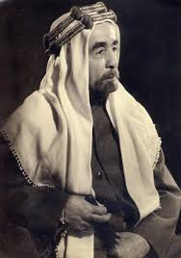

الكلية العلمية الإسلامية
الدرس : القراءة
الوحدة: الثانية
الصَّف :التاسع
المادة: اللُّغة العربيَّة
01:00 minutes
التَّمهيد :
النتاجات
التمهيد
التقويم القبلي
لمَ لُقبَ الملك المغفور لهُ عبدالله الأول ابن الحسين بالملك المؤسّس ؟
التقديم
تقويم التكويني
التغذية الراجعة
التمايز
الربط بالحياة
التفكير الناقد
بطاقة خروج

Slide 4
الكلية العلمية الإسلامية
الدَّرس : القراءة
الوحدة: الثانية
الصَّف : االتاسع
المادة: اللُّغة العربيَّة
01:00 minutes
التَّقويم القبلي :
كاتب قصيدة (نهر الخير):
أ ) حيدر محمود
ب ) مصطفى وهبي التل
ج ) سعيد عقل
د ) ادوارد عويس
النتاجات
التمهيد
التقويم القبلي
التقديم
تقويم التكويني
التغذية الراجعة
التمايز
الربط بالحياة
التفكير الناقد
IRS
بطاقة خروج
ألواح صغيرة

Slide 5

الكلية العلمية الإسلامية
الدَّرس : القراءة
الوحدة: الثانية
الصَّف : االتاسع
المادة: اللُّغة العربيَّة
01:00 minutes
التَّقويم القبلي :
كاتب قصيدة (نهر الخير):
أ ) حيدر محمود
ب ) مصطفى وهبي التل
ج ) سعيد عقل
د ) ادوارد عويس
النتاجات
التمهيد
التقويم القبلي
التقديم
تقويم التكويني
التغذية الراجعة
التمايز
الربط بالحياة
التفكير الناقد
IRS
بطاقة خروج
ألواح صغيرة

Slide 6
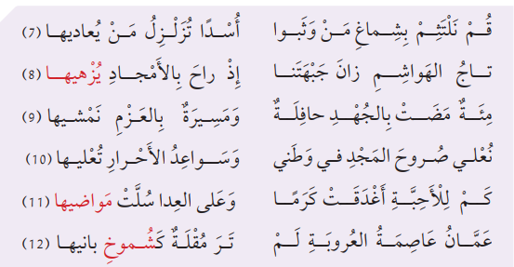

الكلية العلمية الإسلامية
الدرس القراءة
الوحدة: الثانية
الصَّف :التاسع
المادة: اللُّغة العربيَّة
التَّقديم :
08:00 minutes
1- اقرأ الأبيات قراءة فاهمة.
2- وضّح معاني الكلمات الملونة باللون الأحمر.
3- اشرح الأبيات شرحًا أدبيًا وافيًا، وبيّن الصورة الفنية في البيت السابع.
4- وضّح الفكرة الرئيسة منها.
النتاجات
التمهيد
التقويم القبلي
التقديم
تقويم التكويني
التغذية الراجعة
التمايز
الربط بالحياة
التفكير الناقد
بطاقة خروج

Slide 7
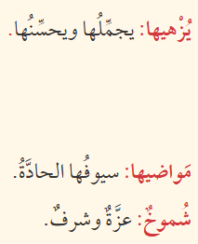
الكلية العلمية الإسلامية
الدرس القراءة
الوحدة: الثانية
الصَّف :التاسع
المادة: اللُّغة العربيَّة
التَّقديم :
شرح الأبيات:
البيت السابع: يخاطب الشاعر القارئ ويقول له هيا نقتدي بأسلافنا المحاربين القدامى ونلبس لباس الوطن (الشماغ) الذين كانوا كالأسود في المعارك. شبّه الأردنيين بالأسود التي تهجم على أعدائها.
البيت الثامن: يشيد الشاعر بالهاشميين فهم أصحاب المجد والعز والتاريخ، ونحن نقتدي بأخلاقهم.
البيت التاسع: مضت مئة سنة منذ تأسيس الأردن وكانت سنوات مليئة بالإنجاز والعطاء وسنواصل هذه المسيرة بالعزم والاجتهاد.
البيت العاشر: سنرفع أمجاد وطننا ونُعلي صروحه بسواعدنا الحرّة الأبيّة.
البيت الحادي عشر: يشيد الشاعر بالأردنيين فهم أهل نخوة وكرم وشهامة لكل مَن يُحبهم أما الأعداء فلا يرون إلا القوّة والسلاح.
البيت الثاني عشر:عمّان هي عاصمة العرب جميعهم فلم نرَ بشموخها وعزّها لأنّ مَن بناها رجلٌ عظيم (هنا كناية عن المغفور له الملك الحسين بن طلال رحمه الله).
النتاجات
التمهيد
التقويم القبلي
التقديم
تقويم التكويني
التغذية الراجعة
التمايز
الربط بالحياة
التفكير الناقد
بطاقة خروج

Slide 8
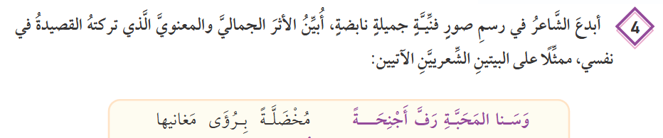

الكلية العلمية الإسلامية
الدرس القراءة
الوحدة: الثانية
الصَّف :التاسع
المادة: اللُّغة العربيَّة
08:00 minutes
التقويم التكويني : ص 46
النتاجات
التمهيد
التقويم القبلي
التقديم
تقويم التكويني
التغذية الراجعة
شبّه الأردنيين بالأسود التي تهجم على أعدائها.
التمايز
الربط بالحياة
التفكير الناقد
بطاقة خروج

Slide 9
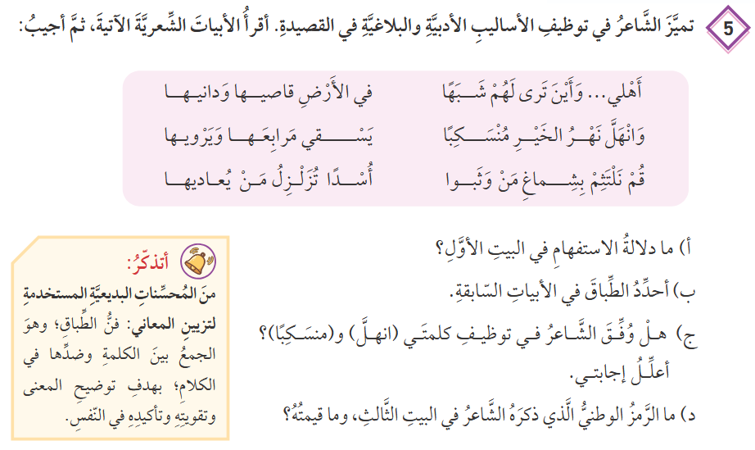
الكلية العلمية الإسلامية
التقويم التكويني : ص 44
08:00 minutes
الدرس القراءة
الوحدة: الثانية
الصَّف :التاسع
المادة: اللُّغة العربيَّة
النتاجات
التمهيد
التقويم القبلي
التقديم
تقويم التكويني
الإنكار
التغذية الراجعة
قاصيها / دانيها
التمايز
الربط بالحياة
نعم، لأنهما فعلان يدلّان على كثرة العطاء والخير الكثير.
التفكير الناقد
بطاقة خروج
الشماغ ، تمثل قيمتهُ رمزًا للهوية الوطنية الأردنية والتراث.

Slide 10
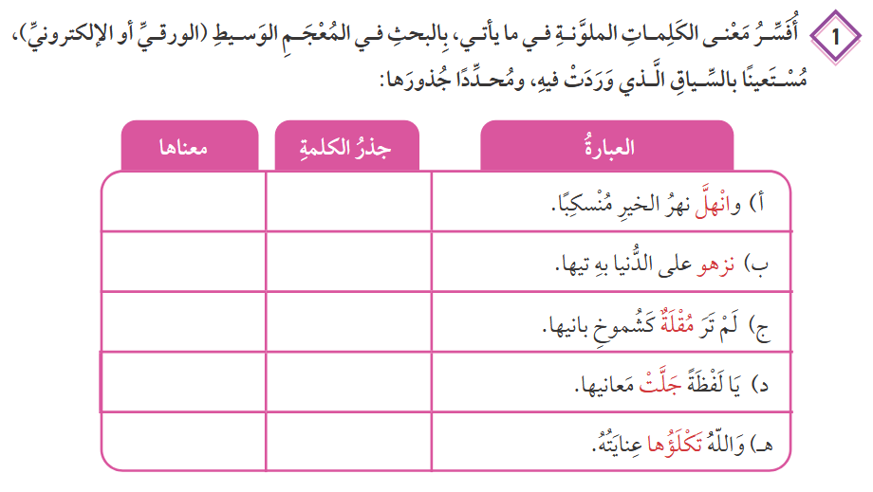
الكلية العلمية الإسلامية
التقويم التكويني : ص 42
08:00 minutes
الدرس القراءة
الوحدة: الثانية
الصَّف :التاسع
المادة: اللُّغة العربيَّة
النتاجات
التمهيد
التقويم القبلي
تدفّقَ
هـ ل ل
التقديم
تقويم التكويني
نفتخر
ز هـ و
التغذية الراجعة
عين
م ق ل
التمايز
عظمت
ج ل ل
الربط بالحياة
تحفظها / ترعاها
ك ل أ
التفكير الناقد
بطاقة خروج

Slide 11
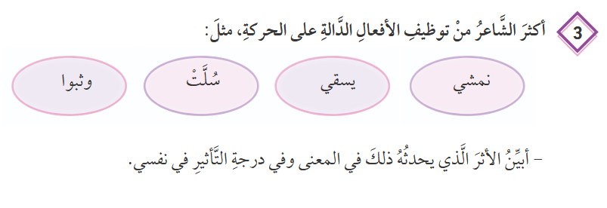
الكلية العلمية الإسلامية
الدرس القراءة
الوحدة: الثانية
الصَّف :التاسع
المادة: اللُّغة العربيَّة
08:00 minutes
التقويم التكويني : ص 45
النتاجات
التمهيد
التقويم القبلي
التقديم
تقويم التكويني
التغذية الراجعة
الدولة الأردنية ازدهرت طوال مئة عام بالأفعال لا بالأقوال ومعم أفعال الحركة جاءت لتصف منجزات الشعب والجيش والقيادة، فهذه الأفعال تؤجّج المشاعر وتدغع لمزيد من العمل والبناء والتطوير.
التمايز
الربط بالحياة
التفكير الناقد
بطاقة خروج

Slide 12
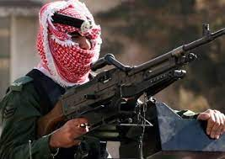
الكلية العلمية الإسلامية
الدرس القراءة
الوحدة: الثانية
الصَّف :التاسع
المادة: اللُّغة العربيَّة
08:00 minutes
أشر إلى البيت الشعري من الأبيات السابقة و الذي يتماهى مع هذه الصورة
النتاجات
التمهيد
التقويم القبلي
التقديم
تقويم التكويني
التغذية الراجعة
التمايز
الربط بالحياة
التفكير الناقد
بطاقة خروج

Slide 13
الكلية العلمية الإسلامية
الدَّرس : القراءة
الوحدة: الثانية
الصَّف : التاسع
المادة: اللُّغة العربية
03:00 minutes
أسئلة التَّمايز- تتابع دائري
النتاجات
وضح جمال التصوير في عبارة تاج الهواشم زان جبهتنا .
1
التمهيد
ما نوع كم في عبارة كم للأحبّة أغدقت كرمًا ؟
التقويم القبلي
2
التقديم
تقويم التكويني
استخرج جذر الفعل (تعليها)
التغذية الراجعة
3
التمايز
استخرج من الأبيات السابقة فعلا مبنيّا للمجهول.
الربط بالحياة
4
التفكير الناقد
بطاقة خروج

Slide 14


الكلية العلمية الإسلامية
الدرس : القراءة
الوحدة: الثانية
الصف : التاسع
المادة: اللغة العربية
01:00 minutes
النتاجات
التمهيد
التقويم القبلي
ما دور الهاشميين في دعم القضية الفلسطينية ؟
التقديم
تقويم التكويني
التغذية الراجعة
التمايز
الربط بالحياة
التفكير الناقد
بطاقة خروج
BUZZ IN

Slide 15

الكلية العلمية الإسلامية
الدرس : القراءة
الوحدة: الثانية
الصف : التاسع
المادة: اللغة العربية
01:00 minutes
تقويم ختامي:
مئوية المملكة الأردنية الهاشمية احتفالًا بـ :
أ ) استقلال المملكة
ب ) تأسيس المملكة
ج ) بناء أول جامعة أردنية
د) انطلاق الثورة العربية الكبرى
النتاجات
التمهيد
التقويم القبلي
التقديم
تقويم التكويني
التغذية الراجعة
التمايز
الربط بالحياة
التفكير الناقد
بطاقة خروج

Slide 16
الكلية العلمية الإسلامية
الدرس : القراءة
الوحدة: الثانية
الصف : التاسع
المادة: اللغة العربية
01:00 minutes
تقويم ختامي:
مئوية المملكة الأردنية الهاشمية احتفالًا بـ :
أ ) استقلال المملكة
ب ) تأسيس المملكة
ج ) بناء أول جامعة أردنية
د) انطلاق الثورة العربية الكبرى
النتاجات
التمهيد
التقويم القبلي
التقديم
تقويم التكويني
التغذية الراجعة
التمايز
الربط بالحياة
التفكير الناقد
بطاقة خروج

Slide 17
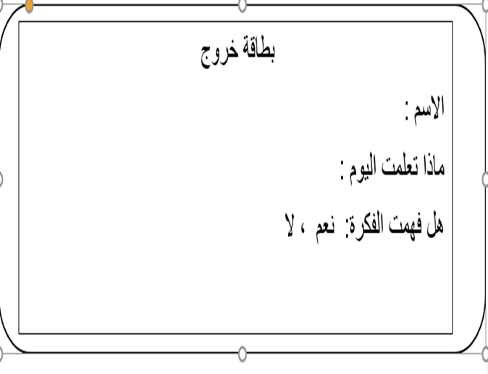
الكلية العلمية الإسلامية
الدرس :القراءة
الوحدة:
الصف :
المادة:
01:00 minutes
بطاقة خروج :
النتاجات
التمهيد
التقويم القبلي
التقديم
تقويم التكويني
التغذية الراجعة
التمايز
الربط بالحياة
التفكير الناقد
بطاقة خروج

